Slide 1

Семинар-практикум для родителей подготовительной к школе группы компенсирующей направленности
«ЗДОРОВЬЕ – ВСЕРЬЁЗ!»

Slide 2
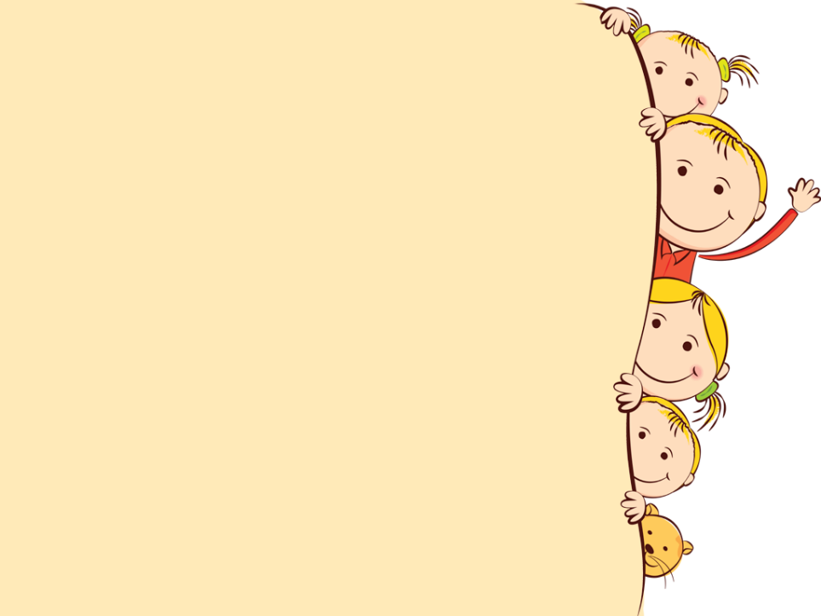
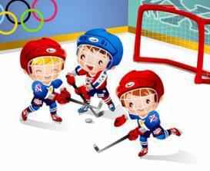
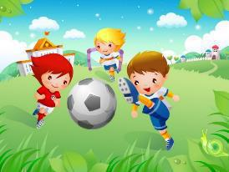
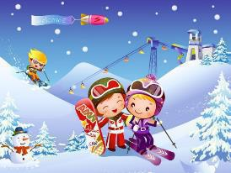

Что такое «ЗДОРОВЬЕ»?
это такое состояние человека, которому свойственно не только отсутствие болезней или физических дефектов, но и полное физическое, душевное и социальное благополучие.

Slide 3

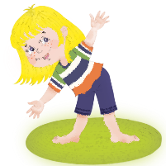
ВАЖНО И НУЖНО ВЫПОЛНЯТЬ:
соблюдать режим дня;
регулярно и правильно питаться;
учитывать нагрузку в ходе совместной непосредственно-образовательной и свободной деятельности детей в детском саду и дома – необходимо соответствие нагрузки физическим и умственным способностям детей;
чаще находиться на свежем воздухе;
создавать и поддерживать благоприятную, доброжелательную и спокойную атмосфера в семье;
давать возможность заниматься любимым делом – увлечением, спортом.

Slide 4

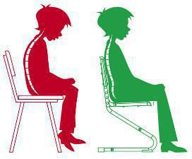
Что такое «ОСАНКА» ?
это привычное положение тела человека.
Она считается ПРАВИЛЬНОЙ, если человек:
держит голову прямо и свободно,
плечи находятся на одном уровне, слегка опущены назад,
туловище выпрямлено,
живот подтянут,
грудь слегка выступает вперед,
колени выпрямлены.

Slide 5
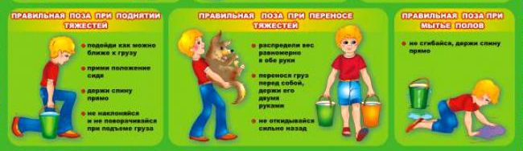
О ПРАВИЛЬНОЙ ОСАНКЕ …
это, в первую очередь, сбалансированное положение тела, при котором нагрузка на позвоночник распределяется равномерно. Основой правильной осанки является не только позвоночник, но и мышцы, что примыкают к нему, именно они удерживают его в правильном положении.

Slide 6


Slide 7


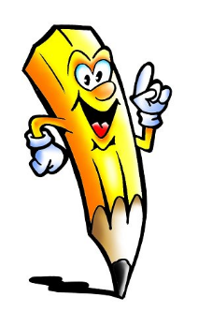




МИНУТКА ЗДОРОВЬЯ
«Коробка с карандашами»
для профилактики нарушений осанки;
укрепления костно-мышечной системы детей дошкольного возраста;
развития координации движений;
снятия статического напряжения.

Slide 8
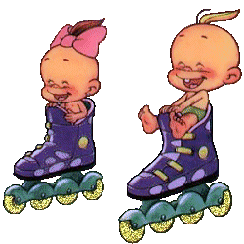
ВЫПОЛНЯЕМ САМИ
«Стройный карандаш»
И.п. – стоя, карандаш в руках, руки опущены перед собой: 1-2 – поднимаемся на носки, руки вверх, 3-4 – И.п., опускаем руки вниз.
(6-8 повторений)
2. «Сильный карандаш»
И.п. – стоя, руки вытянуты перед собой, карандаш в руках: 1-2 – руки сгибаем в локтях, карандашом касаемся груди, 3-4 – И.п.
(6-8 повторений)
3. «Гибкий карандаш»
И.п. – о.с. карандаш в правой руке: 1 – наклон вперед, кладем карандаш на пол, 2 – И.п, 3 – берем карандаш левой рукой; 4 – И.п.
(6-8 повторений)

Slide 9


4. «Ловкий карандаш»
И.п. – стоя, руки прямые перед грудью, карандаш в руках, правая рука держит карандаш внизу, а левая - вверху: 1 –руки в стороны, карандаш в левой руке, 2 – И.п., меняем захват карандаша, 3 - руки в стороны, карандаш в правой руке; 4 – И.п.
(6-8 повторений)
5. «Мягкий карандаш»
И.п. – средняя стойка, карандаш в руках: 1-2 приседание, руки перед грудью, 3-4 – И.п.
(6-8 повторений)
6. «Спокойный карандаш»
И.п. – о.с.: 1-2 – поднимаемся на носки, руки через стороны вверх, вдох; 3-4 – медленно наклоняемся вниз, выдох, руки через стороны опускаем вниз.
(3-4 повторения)

Slide 10


РЕЧЬ И ДВИЖЕНИЕ
Хорошая речь – важнейшее условие всестороннего полноценного развития детей.
Богатая и правильная речь ребенка дошкольника позволяет ему легче высказать свои мысли, познать окружающую действительность, содержательнее и полноценнее выстраивать отношения со сверстниками и взрослыми, тем активнее осуществлять его психическое развитие.

Slide 11

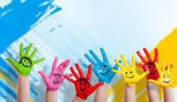


БИОЭНЕРГОПЛАСТИКА
это содружественное взаимодействие
РУКИ и ЯЗЫКА.
По данным Ястребовой А.В. и Лазаренко О.И. движения тела, совместные движения руки и артикуляционного аппарата, если они пластичны, раскрепощены и свободны, помогают активизировать естественное распределение биоэнергии в организме.
Это оказывает чрезвычайно благотворное влияние на активизацию интеллектуальной деятельности детей с ОВЗ, развивает координацию движений и мелкую моторику.

Slide 12
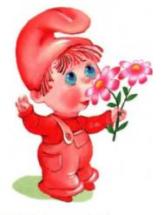
ПОПРОБУЕМ САМИ
«ВЕСЁЛЫЙ ЯЗЫЧОК»
Ко всем классическим артикуляционным упражнениям добавляем движение кисти.
Динамические упражнения нормализуют мышечный тонус, переключаемость движений, делают их точными, легкими, ритмичными:
Статические упражнения способствуют развитию мышечной силы, динамической организации движения, помогают ребенку принять правильную артикуляционную и пальчиковую позу.

Slide 13
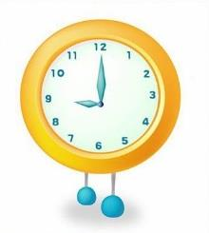
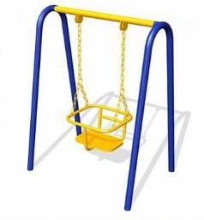
«Часики»
сопровождает сжатая и опущенная вниз ладонь, которая движется под счет влево - вправо.
«Качели»
движение ладони с сомкнутыми пальцами вверх вниз.

Slide 14
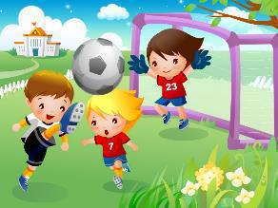
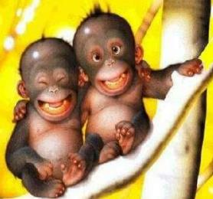
«Футбол»
ладонь сжата в кулак, указательный палец выдвинут вперед, под счет кисть руки поворачивается вправо – влево.
«Улыбка»
пальцы собраны в кулак:
под счет 1 – пальчики
расправляются и удерживаются
одновременно с «улыбкой» до
5сек., на счет 2 – ладонь
сворачивается в кулак.

Slide 15
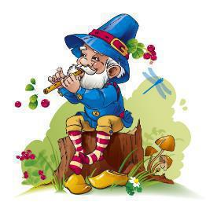
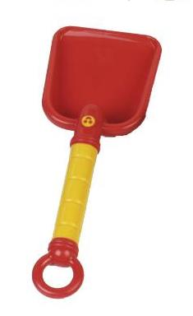
«Трубочка»
ладонь собрана в щепотку, большой палец прижат к среднему.
«Лопаточка»
большой палец прижат к ладони сбоку, сомкнутая, ненапряженная ладонь опущена вниз.

Slide 16
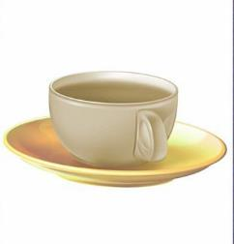
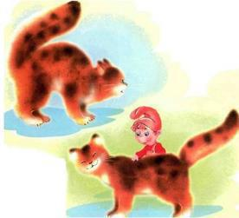
«Чашечка»
пальцы прижаты друг к другу, имитируя положение «чашечки».
«Кошечка»
перевернутая «чашечка» -
ладонь сомкнута, согнута и
опущена вниз.

Slide 17

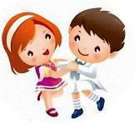
ДВИЖЕНИЕ И УМ
Что такое «КИНЕЗИОЛОГИЯ?»
ЭТО наука о развитии головного мозга посредством движения, наука о развитии умственных способностей и физического здоровья через определенные двигательные упражнения.

Slide 18
ПРЕИМУЩЕСТВА ДАННОЙ МЕТОДИКИ
1. Положительно влияет на развитие умственных способностей, физическое здоровье.
2. Позволяет активизировать различные отделы коры больших полушарий, что способствует развитию способностей человека, коррекции проблем в различных областях психики.
3. Улучшает у ребенка память, внимание, речь, пространственные представления, мелкую и крупную моторику.
4. Снижает утомляемость.
5. Повышает способность к произвольному контролю.

Slide 19
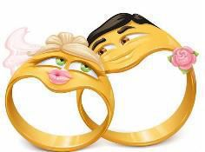
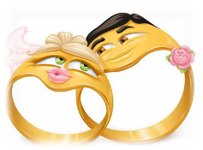

ВЫПОЛНИМ САМИ
«Колечко»
Поочерёдно и как можно быстрее перебираем пальцы рук, соединяя в кольцо с большим пальцем от указательного до мизинца и в обратном порядке. Более сложный вариант – пальцы одной руки поочерёдно соединяем с большим от указательного до мизинца, одновременно пальцы другой руки от мизинца к указательному.

Slide 20
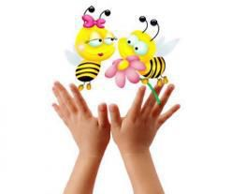
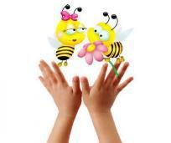
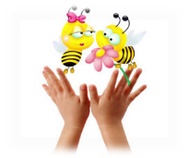
«Кулак – ребро - ладонь»
При положении на плоскости стола руки
последовательно сменяют друг друга: сжатая в
кулак – ладонь, ребром на плоскости стола,
распрямлённая ладонь.
Выполняем сначала правой рукой, потом – левой,
затем двумя руками вместе.
Повторяем 8-10 раз, постепенно увеличивая темп.
При затруднениях помогаем командами
(«кулак – ребро – ладонь»), произнося их вслух или
про себя.

Slide 21
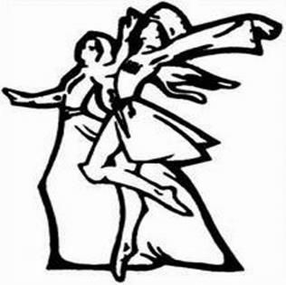
«Лезгинка»
Левую руку сложить в кулак, большой палец
отставить в сторону, кулак разворачиваем
пальцами к себе, выпрямленной ладонью правой
руки прикасаемся к мизинцу левой.
Одновременно меняем положение правой и
левой рук. Повторяем 6-8 раз, добиваясь
высокой скорости смены.

Slide 22


«Ухо - нос»
Левой рукой берёмся за кончик носа, а
правой за противоположное ухо.
Отпускаем одновременно ухо и нос,
хлопаем в ладоши, меняем положение
рук с точностью «до наоборот».

Slide 23


«Перекрестные движения»
Руки в стороны. Ладонью правой руки дотронуться до пятки левой ноги, отводя ногу назад.
Руки в стороны. Ладонью левой руки дотронуться до пятки правой ноги, отводя ногу назад.

Slide 24
МИНУТКА ОТДЫХА И ТИШИНЫ
Релаксация – глубокое мышечное расслабление, сопровождающееся снятием психического напряжения.
Эмоции и чувства плохо поддаются волевой регуляции. Взрослым надо помнить об этом, сталкиваясь с нежелательными или неожиданными для них детскими эмоциями. Чувства ребенка в таких острых ситуациях лучше не оценивать, т. к. это повлечет за собой лишь непонимание или негативизм.
Нельзя требовать от ребенка не переживать того, что он переживает, чувствует; можно ограничить лишь форму проявления его негативных эмоций. Кроме того, наша задача состоит не в том, чтобы подавлять или искоренять эмоции, а в том, чтобы научить детей ощущать свои эмоции, управлять своим поведением, слышать свое тело.
С этой целью в своей работе мы используем специально подобранные упражнения на расслабление определенных частей тела и всего организма.

Slide 25


Slide 26

Спасибо за внимание!

Slide 27
Используемые ресурсы:
http://s018.radikal.ru/i519/1304/3e/4bb97ff07cca.png
http://i022.radikal.ru/1304/0b/005110753ae9.png
http://img-fotki.yandex.ru/get/4126/981986.29/0_833e9_d1cacb4b_orig

